Slide 1
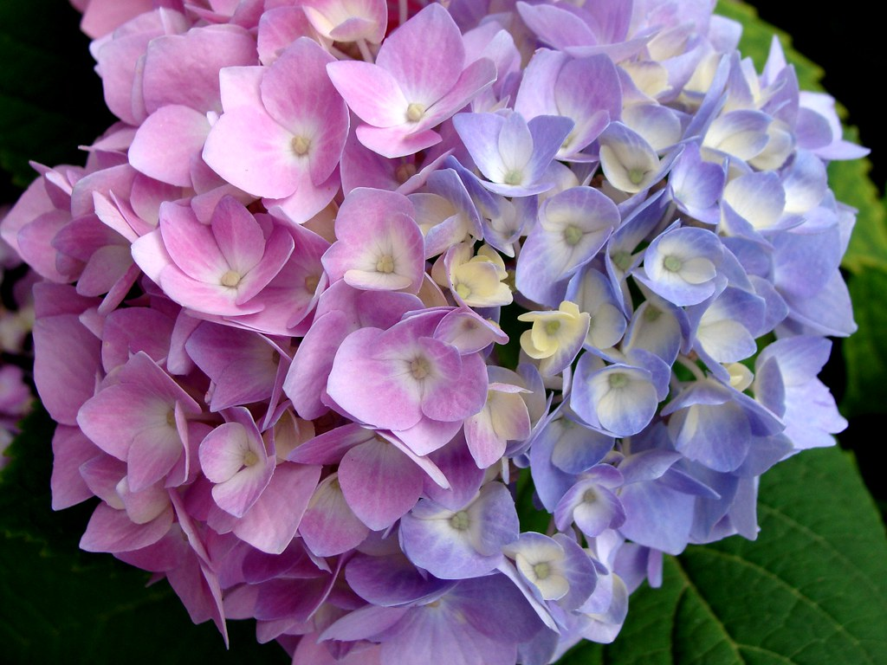

Slide 2
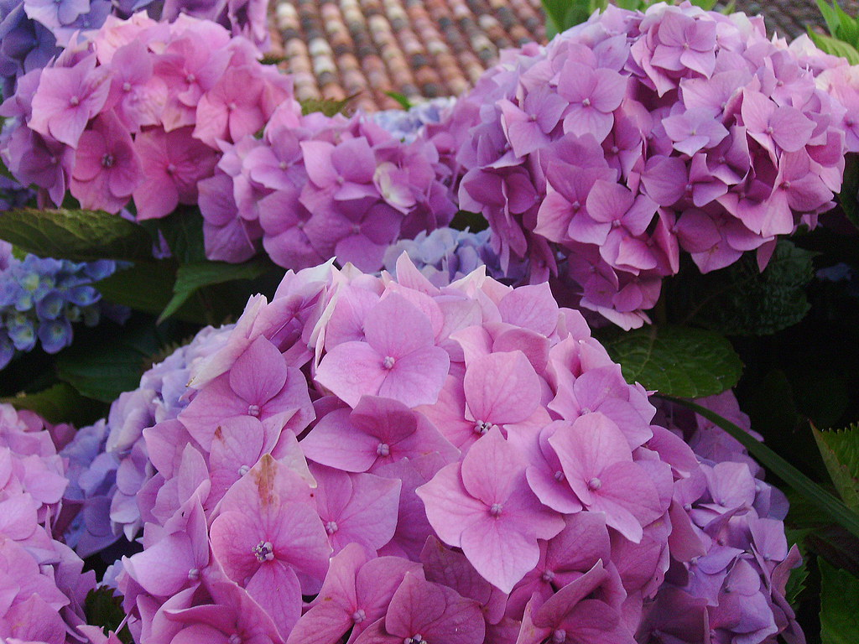
CUIDADOS DE LAS HORTENSIAS
Riego
Las hortensias son plantas muy exigentes en cuanto a humedad, especialmente durante la primavera y el verano.
Riega casi a diario para mantener el sustrato húmedo, especialmente durante la floración.
Luz
Las hortensias prefieren la sombra y la semisombra.
No expongas las hortensias a pleno sol, ya que puede quemar sus hojas.
Podar
Poda las ramas en mal estado al final del invierno, cortando las viejas y las que florecieron el año anterior.
Retira las flores marchitas durante el verano para facilitar nuevas floraciones.

Slide 3
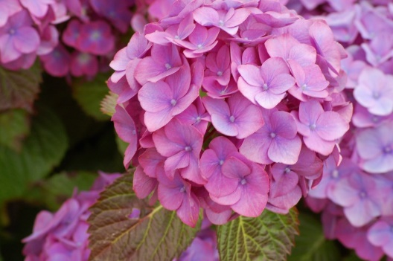
Abono: Utiliza abono especial para hortensias (o acidófilas) para proporcionar nutrientes esenciales.
Protección contra el frío: En invierno, cubre las raíces con acolchado para protegerlas de las heladas.
Plagas y enfermedades: Controla el oídio, un hongo común en las hortensias, con fungicidas si es necesario.
OTROS CUIDADOS

